Slide 1
СКАЗКА О ВЕСЕЛОМ ЯЗЫЧКЕ
по книге В.Н.Костыгиной «ТРУ-ЛЯ-ЛЯ», Артикуляционная гимнастика. М.:2000

Slide 2
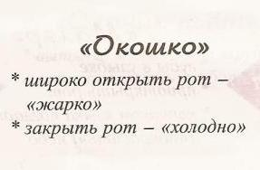
ОКОШКО
Жил-был веселый Язычок. Проснулся он рано утром. Открыл окошко.
Посмотрел налево, направо. Вниз посмотрел. Ночью шел дождь – нет ли луж? Вверх посмотрел - светит ли солнышко?
Закрыл окошко.
Побежал язычок в ванную умываться. Открыл дверь ванной. Дверь заскрипела: Н-н-н...
Надо смазать дверь – подумал Язычок. Вошел он в ванную. Включил свет – «чик».
Открыл кран «чик-чик-чик». Полилась горячая вода «ш-ш-ш»...
«Ой!» - испугался язычок и отдернул руки. Надо открыть какую воду?
Правильно, холодную «чик-чик-чик». И язычок открыл кран с холодной водой «с-с-с»... Холодная водичка соединилась с горячей и стала теплой.

Slide 3
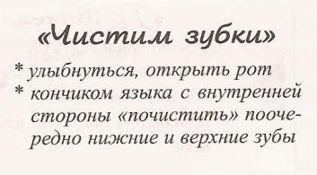
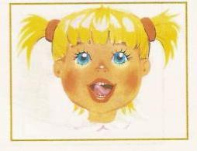
ЧИСТИМ ЗУБКИ
Язычок умылся. Почистил зубки – сначала нижние, затем верхние.
Прополоскал рот. Умылся еще раз. Вытерся.
Закрыл кран с холодной водой «чик-чик-чик».
Закрыл кран с горячей водой «чик-чик-чик».
Закрыл дверь «н-н-н»..
И побежал веселый Язычок на кухню завтракать.

Slide 4
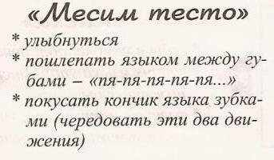
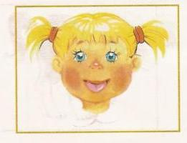
МЕСИМ ТЕСТО
А на кухне мама печет пироги.
«Мамочка, здравствуй!, - крикнул радостно язычок.-
Я тебя очень люблю.»
«Здравствуй, сыночек! Я тебя тоже очень люблю!
Помогай мне тесто месить!»
Пя-пя-пя – разминали они тесто губами, потом зубками, снова губами.
Тесто готово. Испекли они пирожки «Пя-пя-пя...»
Язычок съел три пирожка.
Как ты думаешь, с какой начинкой?

Slide 5
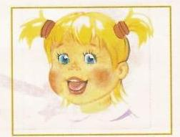
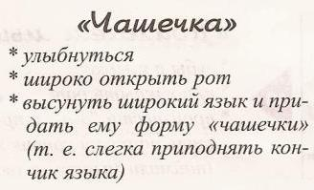
ЧАШЕЧКА
Затем язычок выпил молока вот из такой чашечки.
Сказал «Спасибо».

Slide 6
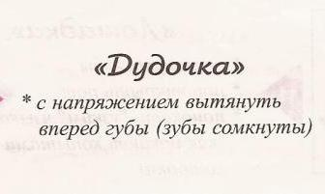
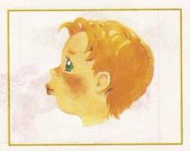
ДУДОЧКА
И спросил Язычок у мамы – «Мамочка, можно я пойду погуляю?»
Мама ответила «Конечно, можно, только не опоздай к обеду».
Взял язычок дудочку и весело загудел «Ду-ду-ду!»

Slide 7
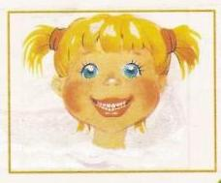
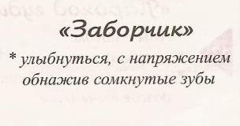
ЗАБОРЧИК
Вышел Язычок на крыльцо дома.
Вокруг дома длинный забор. Вот такой.
А на крыше дома труба. В трубе живет веселый ветер. «У-у-у...»поет он.

Slide 8
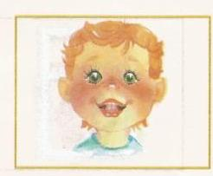
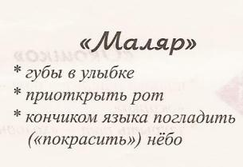
Маляр
Веселый маляр красил забор.

Slide 9
ГРИБОК
Смотри, Язычок, сказал маляр – возле забора вырос грибок.

Slide 10
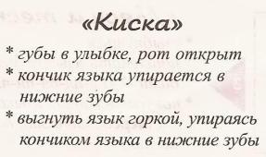
Киска
Как хорошо! ответил Язычок, и вдруг увидел кошку Мурку.

Slide 11
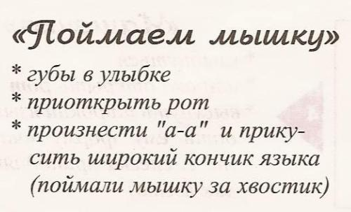
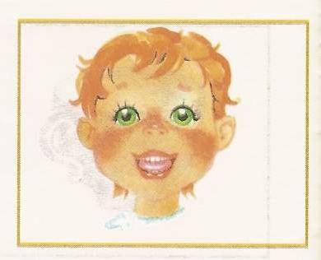
Поймаем мышку
Мурка ловит мышку.
Нельзя, Мурка! прогнал Язычок кошку. Погрозил пальчиком кошке. Нельзя!

Slide 12
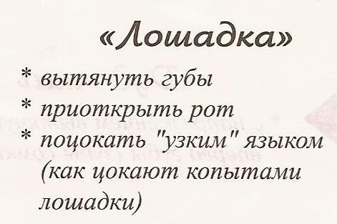
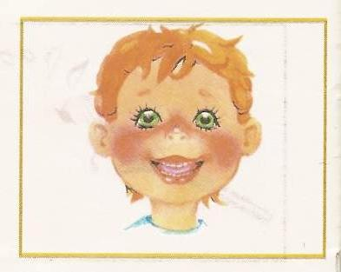
ЛОШАДКА
Побежал Язычок к своей лошадке.
Погладил её. «Здравствуй, лошадка!» - ласково сказал Язычок. Лошадка обрадовалась. Заржала «Иго-го!» Вскочил Язычок на лошадку, поскакали они вместе.

Slide 13
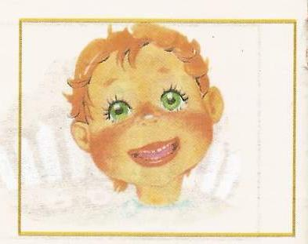
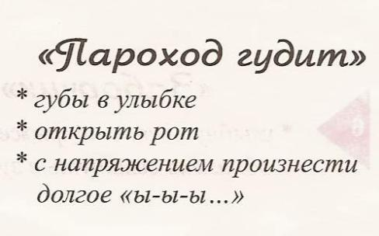
ПАРОХОД ГУДИТ
Скачут они берегом реки. На реке гудит пароход: «Ы-ы....»
«Счастливого пути, пароход!» - помахал ему вслед Язычок.

Slide 14
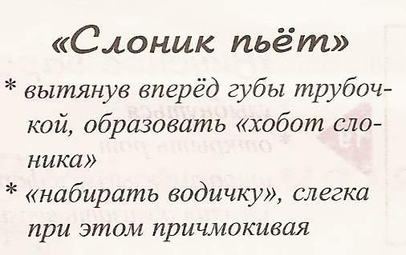
СЛОНИК ПЬЁТ
Скачет язычок , скачет и прискакал он в зоопарк. В зоопарке он встретил своих друзей. Язычок увидел ослика. «Иа-иа-иа!» - поздоровался ослик.
Язычок посмотрел, как умывается веселый слоник Бэмби: набирает хоботом водичку и моет себя, как из душа.

Slide 15
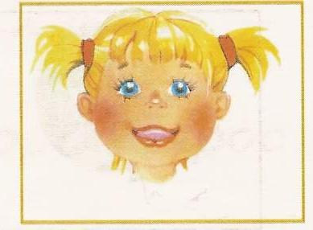
ИНДЮКИ БОЛТАЮТ
К ним подошел индюк.
Он без умолка болтал «бл-бл-бл...»

Slide 16
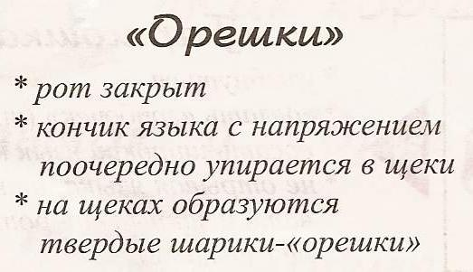
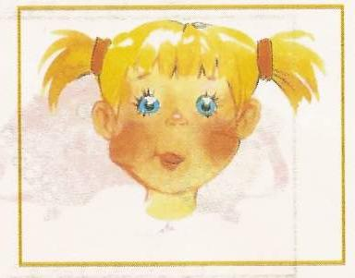
ОРЕШКИ
Маленькая белочка угостила Язычка орешками.

Slide 17
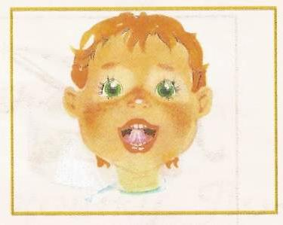
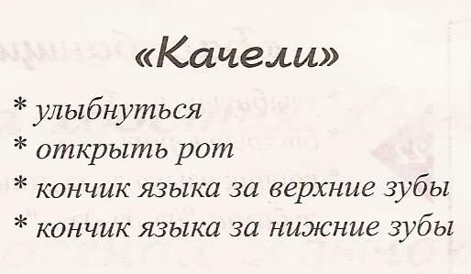
КАЧЕЛИ
В зоопарке Язычок покатался на качелях.
Покатался на маленьком автомобильчике «Дрррр...»
Было очень жарко. Язычок купил себе мороженое – эскимо на палочке.
Очень вкусное мороженое!

Slide 18
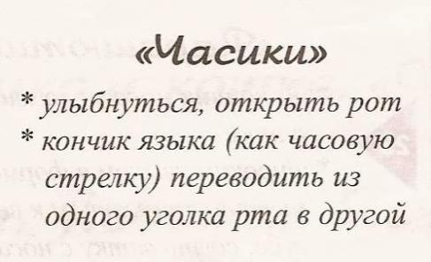
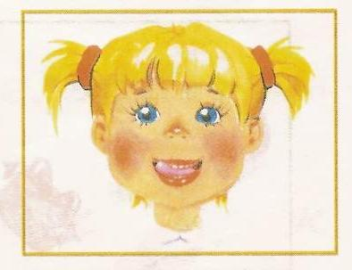
ЧАСИКИ
Съел Язычок мороженое и подумал, что надо домой возвращаться.
посмотрел на часы, а они стоят.
Надо часы завести: «тик-тик-тик...» И часы пошли.

Slide 19
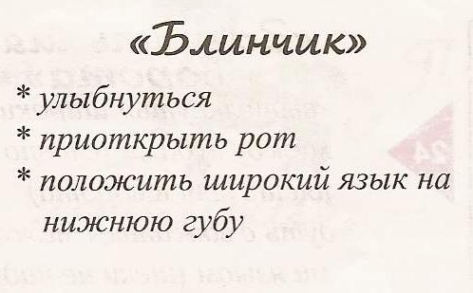
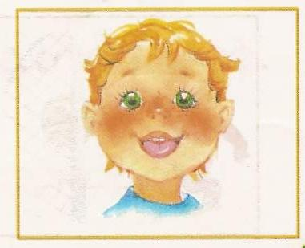
БЛИНЧИК
«Ой! меня мама ждет!» Вскочил Язычок на лошадку и поскакал домой.
Дома его ждала мама.
Она испекла Язычку вкусные блинчики.

Slide 20
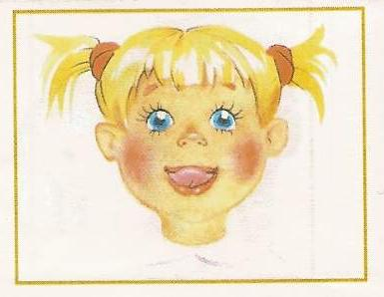
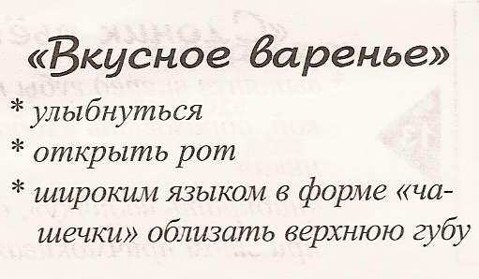
ВКУСНОЕ ВАРЕНЬЕ
И положила вкусного варенья.

Slide 21
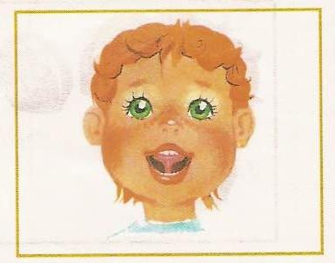
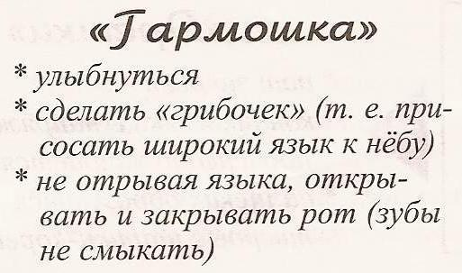
ГАРМОШКА
Мама купила Язычку красивую гармошку

Slide 22
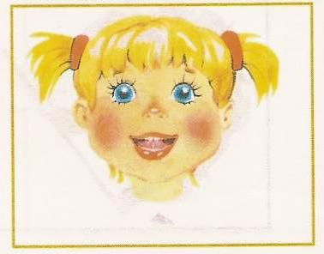
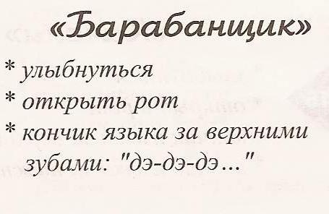
БАРАБАН
Мама купила барабан.
Язычок взял барабанные палочки и заиграл веселый марш «дэ-дэ-дэ, дэ-дэ-дэ, дэ-дэ-дэ»
Он был очень рад новым игрушкам и очень рад, что вернулся домой к маме.

Slide 23
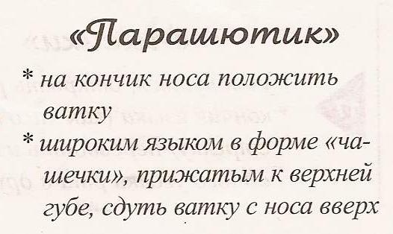
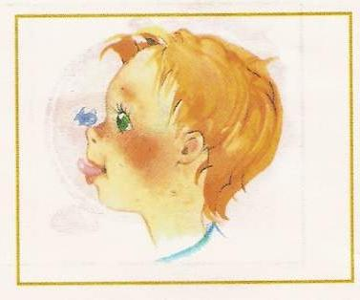
ПАРАШЮТИК

Slide 24
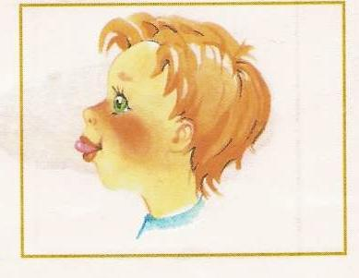
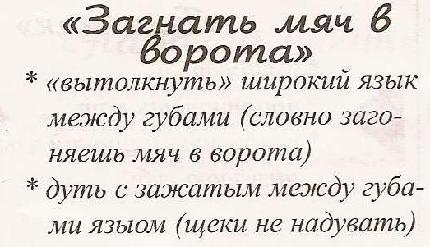
ЗАГНАТЬ МЯЧ В ВОРОТА

Slide 25
Конец

